Slide 1
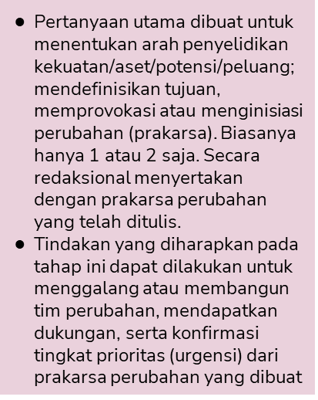
BAGJA | Prakarsa perubahan:
B-uat pertanyaan utama (Define)
PERTANYAAN
DAFTAR TINDAKAN/PENYELIDIKAN yang perlu dilakukan untuk menjawab pertanyaan

Slide 2
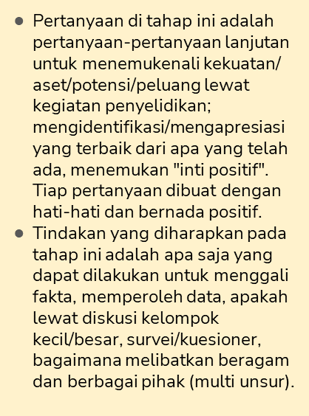
A-mbil pelajaran
(Discover)
PERTANYAAN
DAFTAR TINDAKAN/PENYELIDIKAN yang perlu dilakukan untuk menjawab pertanyaan

Slide 3
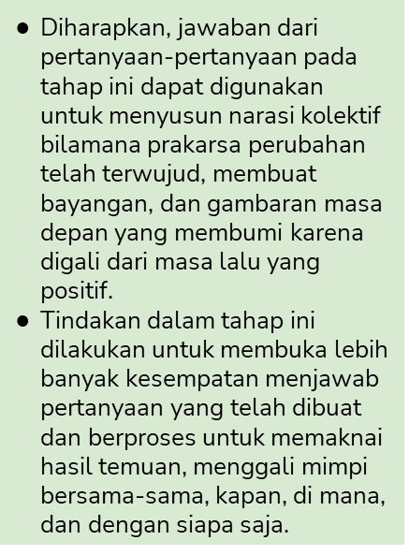
G-ali mimpi
(Dream)
PERTANYAAN
DAFTAR TINDAKAN/PENYELIDIKAN yang perlu dilakukan untuk menjawab pertanyaan

Slide 4
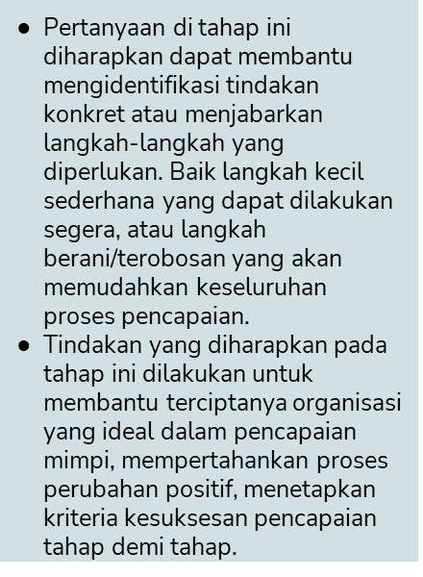
J-abarkan Rencana (Design)
PERTANYAAN
DAFTAR TINDAKAN/PENYELIDIKAN yang perlu dilakukan untuk menjawab pertanyaan

Slide 5
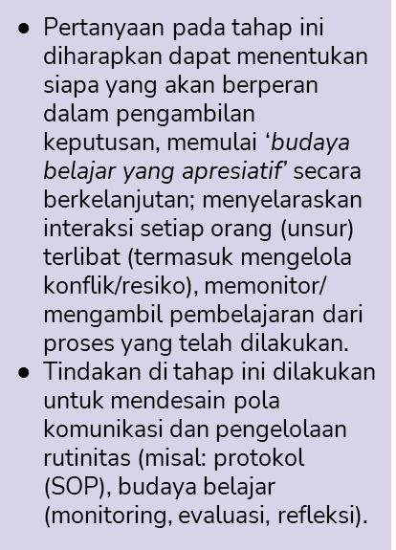
A-tur eksekusi
(Deliver)
PERTANYAAN
DAFTAR TINDAKAN/PENYELIDIKAN yang perlu dilakukan untuk menjawab pertanyaan

